Slide 1

Идентификация пациента на догоспитальном этапе как критерий качества оказания скорой медицинской помощи
Лектор: Попова Наталья Владимировна, заведующий отделом статистики с архивом – врач-статистик ГБУЗ СО «ТССМП»
Содокладчик: Поляков Игорь Алексеевич, заведующий Челно-Вершинской подстанции ГБУЗ СО «ТССМП»

Slide 2
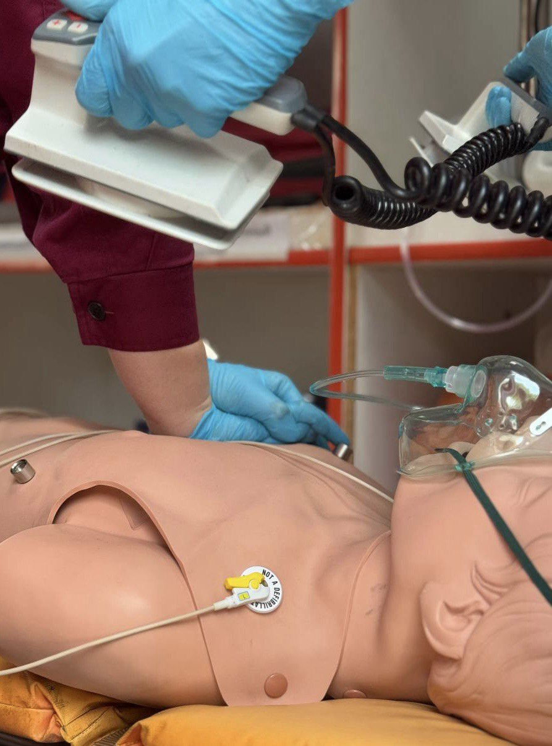
Практический пример № 1
Летом 2025 года на станцию скорой медицинской помощи поступил вызов с поводом «Без сознания, причина не известна» с дополнительным уточнением «упало дерево на голову». По прибытию на место, медицинскими работниками диагностирована «Смерть до прибытия бригады. Несчастный случай». Вся необходимая документация была заполнена и проверена.
Спустя месяц, на станцию скорой медицинской помощи поступил запрос следственного комитета Российской Федерации по Самарской области, информирующий о возбуждении уголовного дела по факту смерти гражданина Н. и предоставлении информации по выезду бригады к этому пациенту. В ходе подготовки ответа выявлено следующее: некорректная запись отчества, даты рождения, серии, номера паспорта, медицинского полиса обязательного медицинского страхования.
В процессе анализа этого случая были обнаружены ошибки в оформлении карты вызова скорой медицинской помощи. Имя и фамилия пациента были внесены со слов очевидцев. Для заполнения персональных данных медицинский работник использовал программу ГИТ – Платформа и базу данных по функции «Поиск». В результате в медицинскую документацию ошибочно были внесены данные другого человека. Документ зафиксировал смерть живого человека.

Slide 3



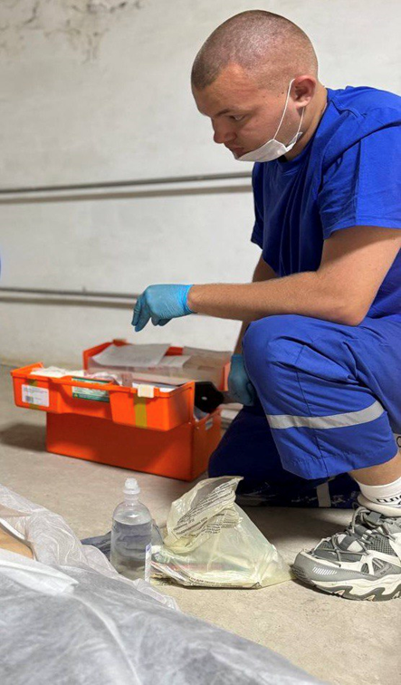
Практический пример № 2
Зимой 2025 года на станцию скорой помощи поступил вызов: «Плохо взрослому, причина не известна, без признаков угрозы для жизни». Прибыв на место, бригада приступила к осмотру. Пациент представился, дал письменное согласие на оказание помощи. С предварительным диагнозом «Токсическая энцефалопатия. Алкогольное опьянение» был госпитализирован в стационар.
Через полгода, в станцию скорой медицинской помощи обратился гражданин П., который работает водителем. О том, что «он» вызывал скорую, узнал при прохождении медосмотра. Гражданин П. требовал удалить карту вызова, утверждал, что находился на работе и не осуществлял вызов «скорой помощи». Свои слова подтвердил справкой с места работы и предположил, что вызов был сделан одним из его друзей в шутку.
При разборе этого случая выяснилось: в феврале пациент сам назвал свои данные. Из-за отсутствия документов личность не удалось подтвердить. Медицинский работник поверил пациенту, нашел «его» в базе данных программы ГИТ – Платформа, добавил недостающие сведения. В карте вызова не указано, что данные получены со слов пациента.
Почему так произошло?
Кто в этом виноват?
Как медицинская организация может это предотвратить?

Slide 4
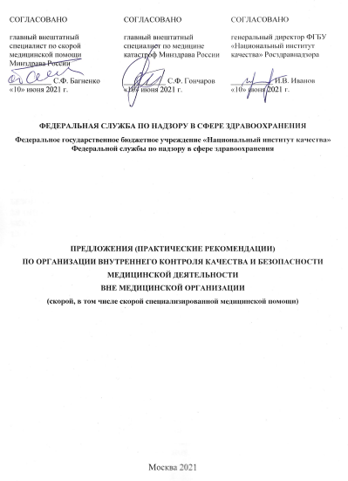
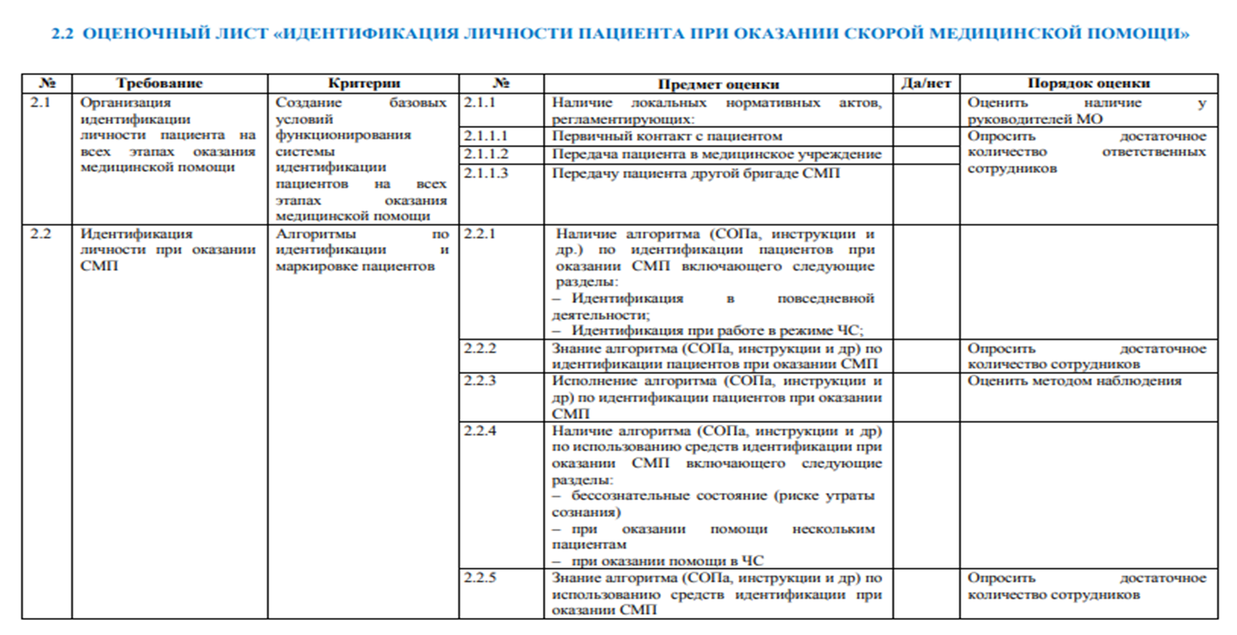
Нормативная база
Приказ МЗ РФ Федеральная служба по надзору в сфере здравоохранения от 31 июля 2020 г. № 785н «Об утверждении Требований к организации и проведению внутреннего контроля качества и безопасности медицинской деятельности»
ФГБУ «Национальный институт качества» Росздравнадзора 10.06.2021 г. утвердил «Предложения (практические рекомендации) по организации внутреннего контроля качества и безопасности медицинской деятельности вне медицинской организации (скорой, в том числе скорой специализированной медицинской помощи)

Slide 5
Что такое идентификация?
Идентификация – это установление личности пациента и его правильного соотнесения с назначенными ему медицинскими вмешательствами, с точной и надёжной передачей информации о личности пациента на всех этапах оказания медицинской помощи.
Согласно выводам ВОЗ: неправильная идентификация пациентов может вызывать целый ряд проблем и крайне негативно сказывается на качестве медицинской помощи. Она может приводить к крайне тяжелым неблагоприятным событиям, в частности к неправильному определению области хирургического вмешательства. В опубликованном в 2018 г. докладе Совместной комиссии отмечается, что из 3326 инцидентов (12,3%), произошедших за период с 2014 по 2017 г., 409 сигнальных событий были связаны с идентификацией пациентов.
Актуален ли процесс идентификации на этапе оказания скорой, в том числе скорой специализированной медицинской помощи?

Slide 6
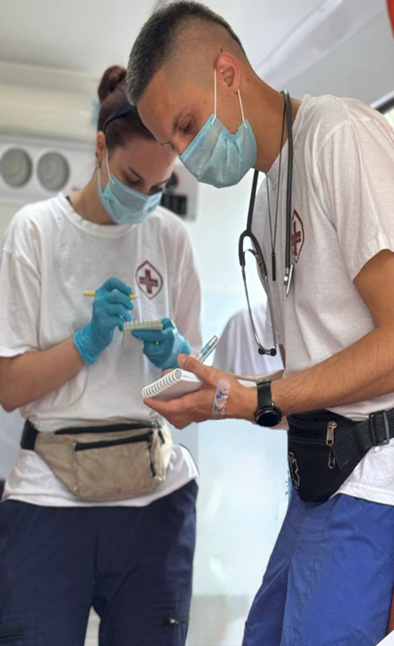
Особенности идентификации на догоспитальном этапе
В нашем учреждении сформированы рабочие группы, перед которыми были поставлены следующие задачи:
1. Рассмотреть идентификацию пациента как системный процесс, а не как реакцию на отдельный инцидент или ошибку.
2. Определить важность идентификации пациента на догоспитальном этапе и её влияние на безопасность пациентов.
Во время работы были выявлены следующие трудности, возникающие при идентификации пациента на догоспитальном этапе:
Отсутствие документов, удостоверяющих личность пациента.
Нежелание некоторых пациентов предоставлять свои персональные данные.
Языковой барьер, затрудняющий коммуникацию.
Отсутствие возможности применить специализированные средства идентификации.

Slide 7
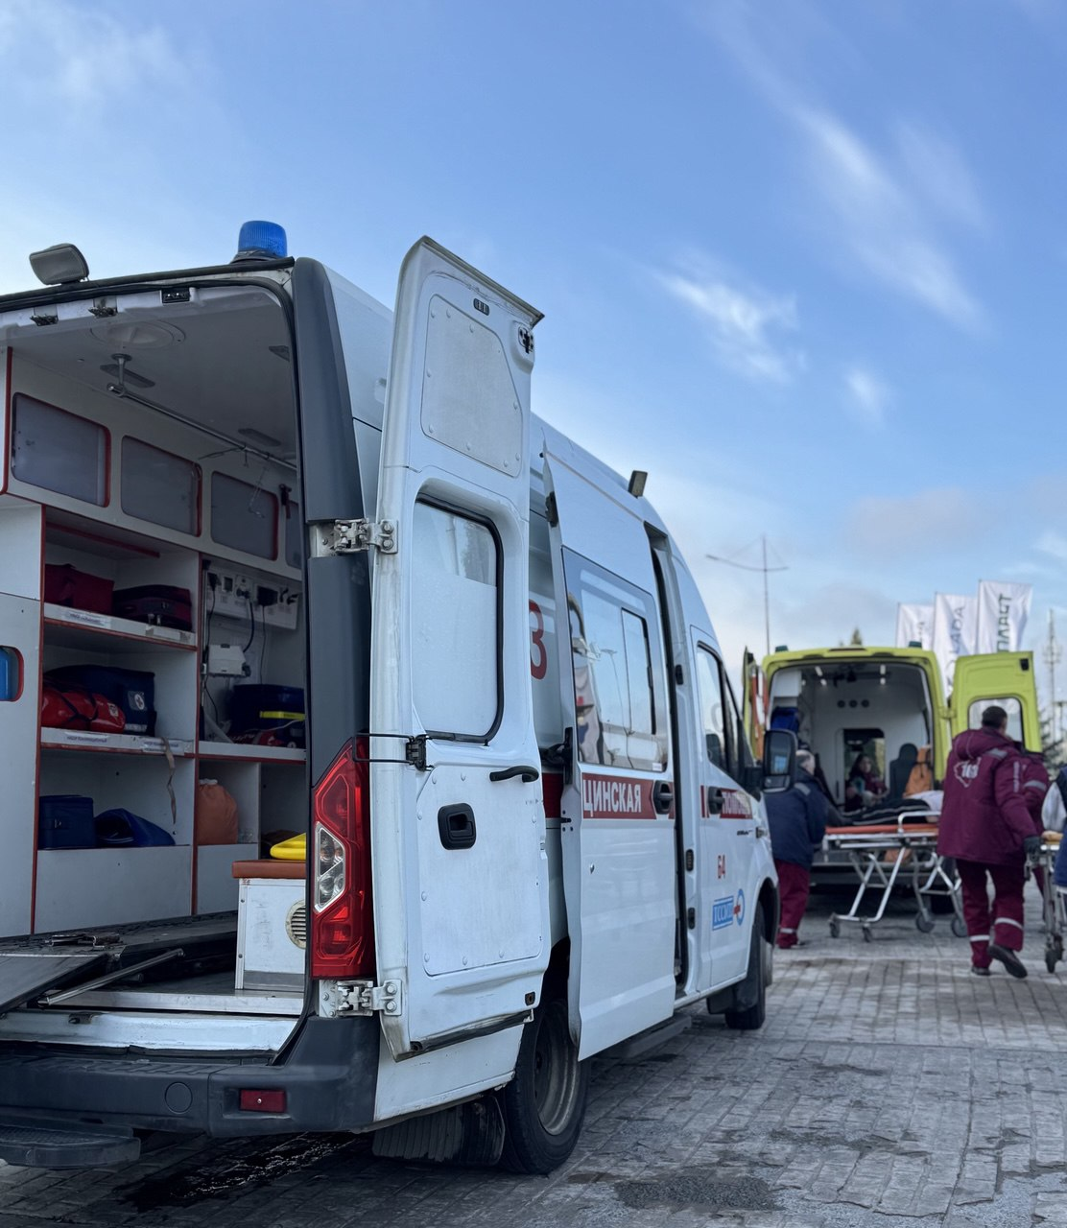
Стандартные операционные процедуры
Нами разработаны следующие алгоритмы:
Идентификация пациента – гражданина РФ, а также пациента без документов, выездными бригадами скорой медицинской помощи.
Идентификация пациента при оказании помощи в чрезвычайной ситуации
Идентификация пациента и организация перевода при обращении пациентов, не владеющих русским языком
Передача пациента в медицинское учреждение
Передача пациента другой бригаде

Slide 8
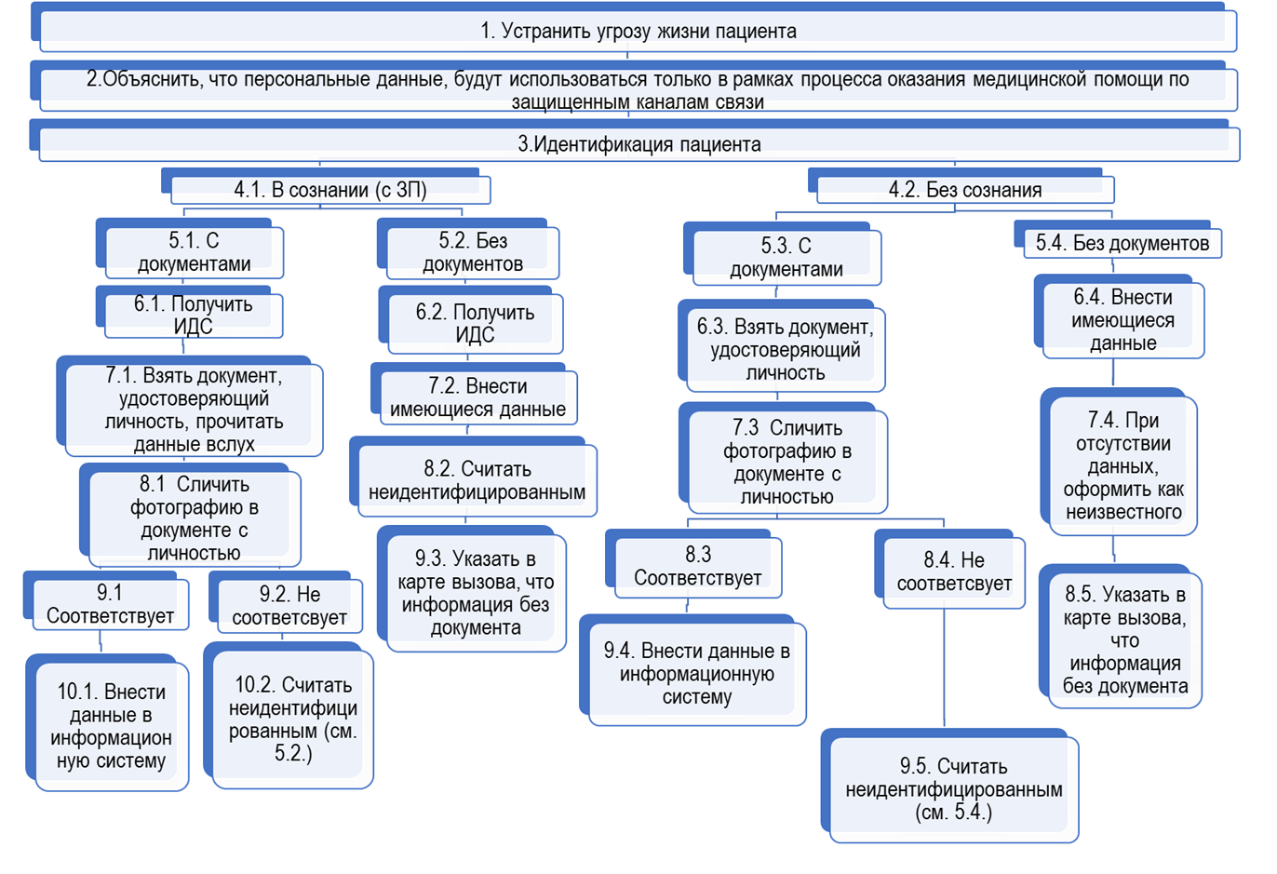
Идентификация пациента – гражданина РФ, а также пациента без документов, выездными бригадами скорой медицинской помощи

Slide 9
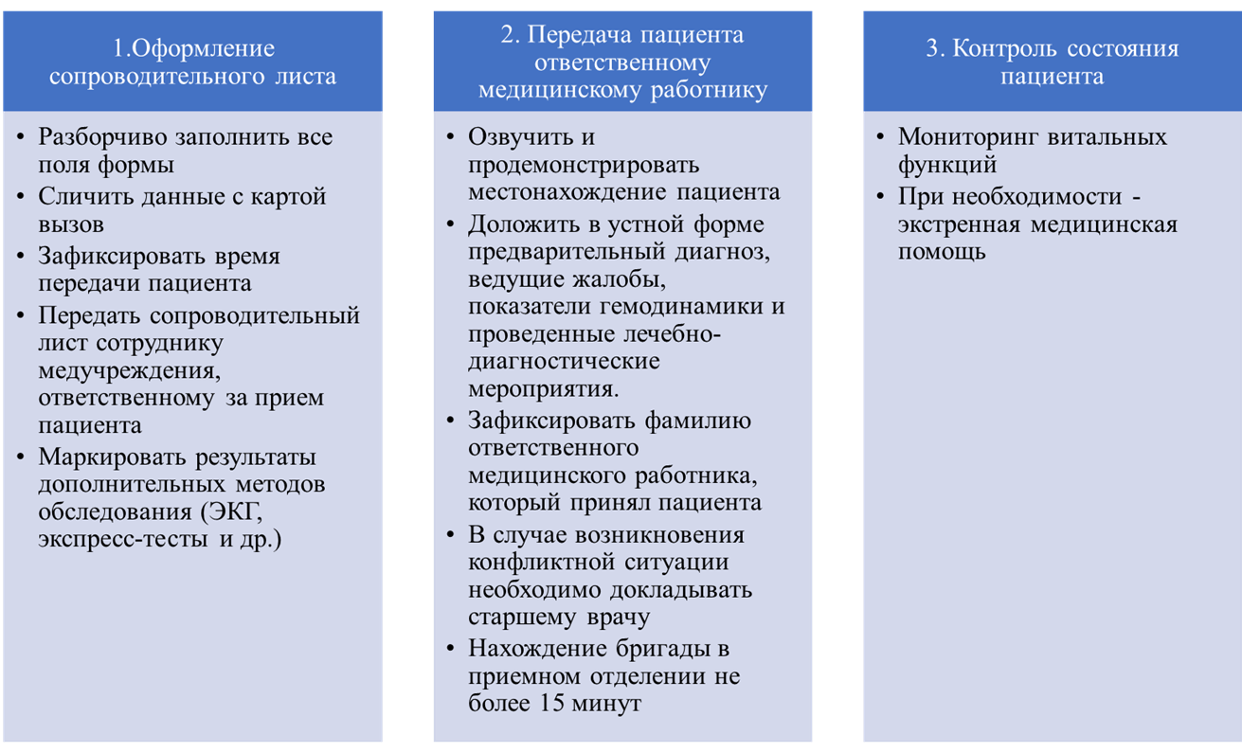
Передача пациента в медицинское учреждение (другой бригаде)

Slide 10

Документы, удостоверяющие личность
Паспорт гражданина РФ (гражданин Российской Федерации, достигший возраста четырнадцати лет);
Паспорт гражданина СССР (до замены его на паспорт гражданина Российской Федерации);
Дипломатический паспорт гражданина Российской Федерации;
Служебный паспорт гражданина Российской Федерации;
Паспорт гражданина Российской Федерации, удостоверяющий личность гражданина Российской Федерации за пределами территории Российской Федерации;
Удостоверение личности военнослужащего РФ;
Временное удостоверение личности гражданина РФ;
Удостоверение беженца;
Временное удостоверение личности лица без гражданства в Российской Федерации;
Разрешение на временное проживание в РФ;
Вид на жительство;
Удостоверение беженца;
Свидетельство о предоставлении временного убежища на территории РФ;
Свидетельство о рождении РФ (до 14 лет) с документом удостоверяющим личность его законного представителя (отец, мать, опекун);
Справка об освобождении из места лишения свободы Российской Федерации.

Slide 11
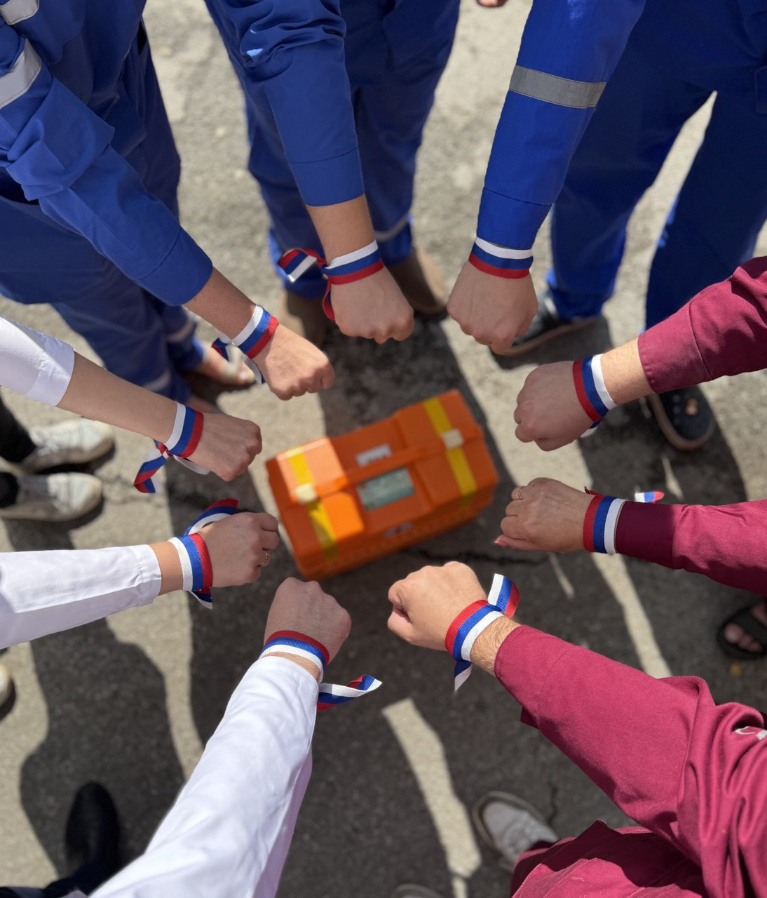
Рабочая группа по идентификации ГБУЗ СО «ТССМП»
Наша деятельность, направленная на оптимизацию процесса идентификации пациентов продолжается и осуществляется по следующим ключевым направлениям:
Систематизация и анализ допущенных ошибок
Обновление и усовершенствование стандартных операционных процедур (СОП)
Организация обучения для персонала

Slide 12

Заключение
Идентификация пациента — это ключевой процесс, от которого зависит качество и безопасность медицинской помощи, является критически значимым элементом на всех этапах оказания медицинской помощи.
Точная и корректная идентификация способствует предотвращению нежелательных инцидентов при оказании медицинской помощи.

Slide 13
Спасибо за внимание!

